Slide 2
পরিচিতি
কানিজ মায়েরা সহকারী শিক্ষক খিলগাঁও গার্লস স্কুল অ্যান্ড কলেজ ঢাকা-১২১৯
ভূগোল ও পরিবেশ নবম-দশম শ্রেণি অধ্যায়-৭ম

Slide 3
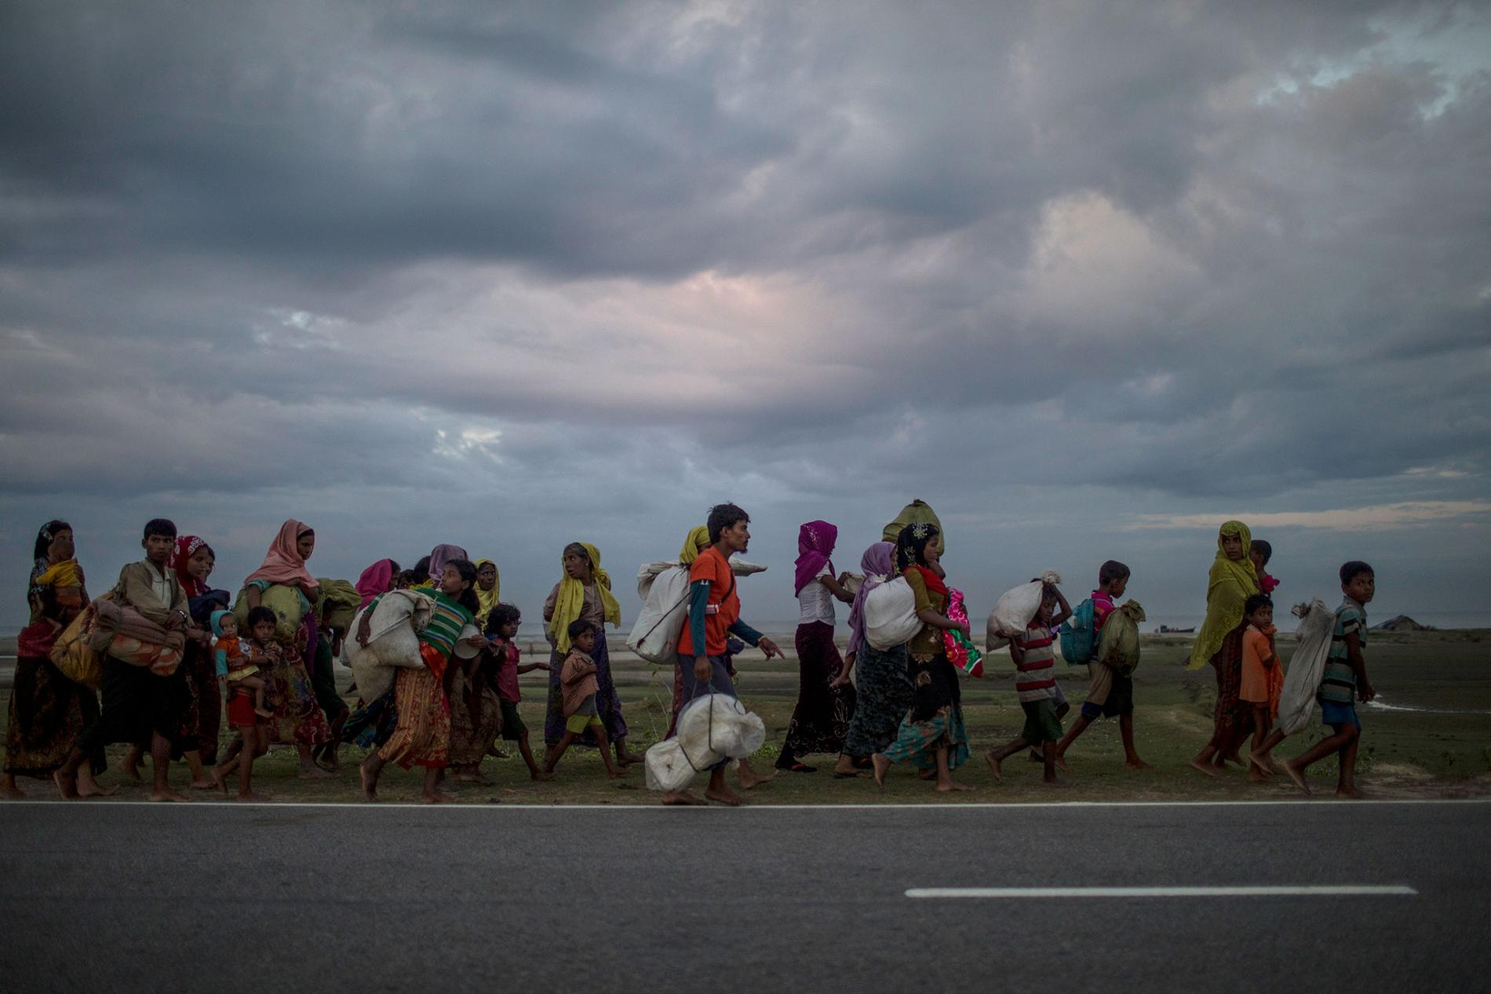
ছবিতে কি দেখতে পাচ্ছ?
ছবিটি লক্ষ্য কর
মানুষ এক স্থান থেকে অন্যত্র চলে যাচ্ছে

Slide 4
আজকের পাঠের বিষয়
অভিবাসন

Slide 5
শিক্ষন ফল
পাঠ শেষে শিক্ষার্থীরা …
১। অভিবাসন কি তা বলতে পারবে।
২। অভিবাসনের শ্রেণি বিভাগ করতে পারবে।
৩। অভিবাসনের কারন ব্যাখ্যা করতে পারবে।
৪। অভিবাসনের সুফল ও কফুল আলোচনা করতে পারবে।

Slide 6
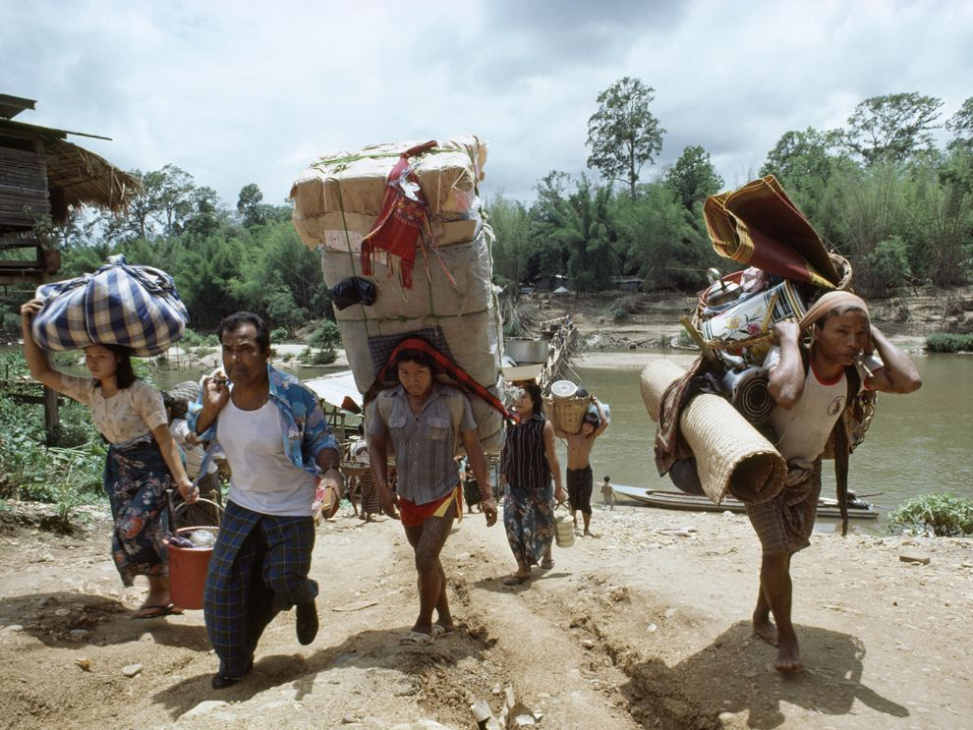
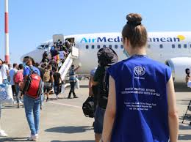
অভিবাসন কি?
জীবন ধারনের মৌলিক ও নানা প্রয়োজনে বহুলোক বিভিন্ন সময়ে বিভিন্ন স্থানে যাতায়াত করে। স্থায়ী বসবাসের উদ্দেশে মানুষ গ্রাম থেকে শহরে , শহর থেকে অন্য শহরে, একদেশ থেকে অন্যদেশে অভিগমন করে। ফলে কোথাও জনসংখ্যা কমে আবার কোথাও জনসংখ্যা বাড়ে। এতে সমগ্র দেশের জনসংখ্যা বন্টন পরিবর্তন দেখা দেয়।

Slide 7
অভিবাসনের শ্রেণি বিভাগ
অবাধ অভিবাসন
বলপূর্বক অভিবাসন

Slide 8
একক কাজ
অভিবাসন কাকে বলে ?

Slide 9
একদেশ থেকে অন্য দেশে যাচ্ছে
ছবিতে কি দেখতে পাচ্ছ?
অবাধ অভিবাসনঃ- নিজের ইচ্ছায় বাসস্থান ত্যাগ করে আপন পছন্দ মতো স্থানে বসবাস করাকে অবাধ অভিবাসন বলে।

Slide 10
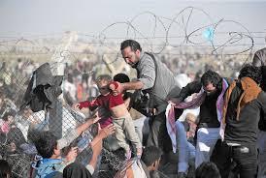
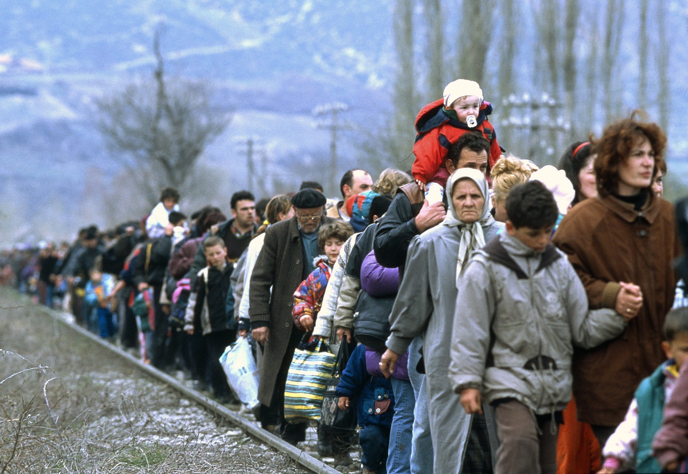
পাশের ছবি দুটিতে কি দেখতে পারছো?
অনইচ্ছা স্বতেও দেশ ছেড়ে অন্যত্র চলে যেতে হচ্ছে
বলপূর্বক অভিবাসনঃ- প্রত্যক্ষ রাজনৈতিক চাপের মুখে কিংবা পরোক্ষভাবে অর্থনৈতিক ও সামাজিক চাপ সৃষ্টির ফলে মানুষ বাধ্য হয়ে যে অভিগমন করে তাকে বলপূর্বক অভিবাসন বলে। যেমনঃ- গৃহ যুদ্ধ , সাম্প্রদায়িক বৈষম্য ইত্যাদি।

Slide 11
দলীয় কাজ
অভিবাসনের কি কি কারন থাকতে পারে তার একটি তালিকা কর ।

Slide 12
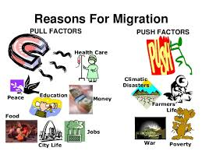
অভিবাসনের কারন
আকর্ষণ মূলক
বিকর্ষণ মূলক

Slide 13
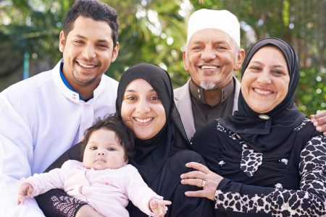
ছবি দেখে কারন গুলো চিহ্নিত কর
আকর্ষণ মূলক কারনঃ-
১। আত্মীয় স্বজন ও নিজ গোষ্ঠীভূক্ত জনগনের নৈকট্য লাভ
২। কর্মস্থান ও অধিকতর আর্থিক সুযোগ সুবিধা
৩। শিক্ষা, স্বাস্থ্য , গৃহ- সংস্থান ও সামাজিক নিরাপত্তাগত সুবিধা

Slide 14
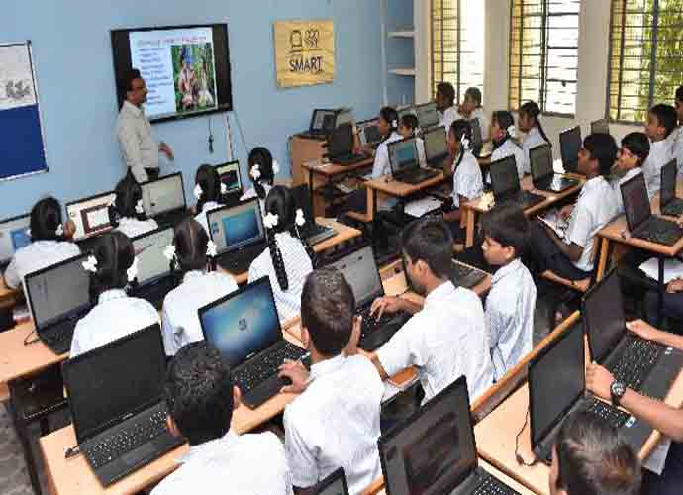
৪।বিশেষ দক্ষতার চাহিদা ও বাজারের সুবিধা
৫।বিবাহ ও সম্পত্তি প্রাপ্তিমূলক ব্যক্তিগত সুবিধা

Slide 15
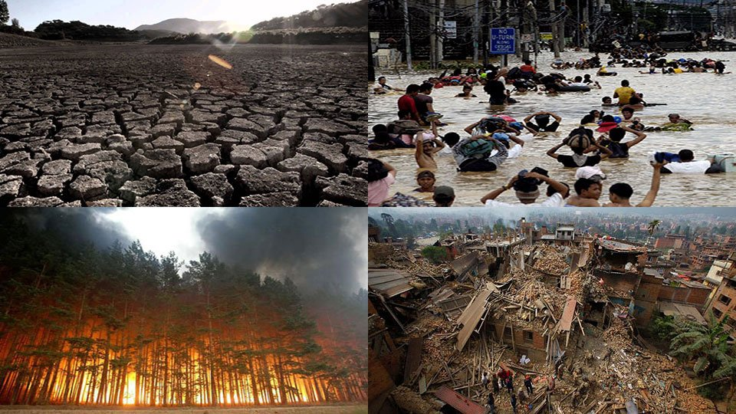
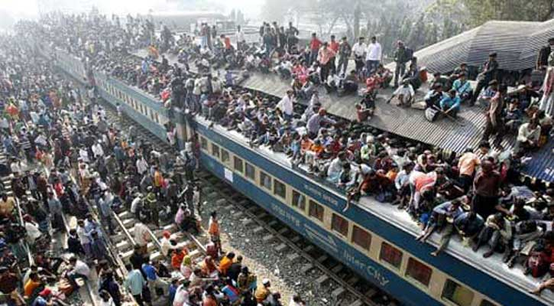
বিকর্ষণ মূলক কারন
১। প্রাকৃতিক দুর্যোগ জনিত ক্ষয়ক্ষতি
২। জনসংখ্যা বৃদ্ধি জনিত সমস্যা

Slide 16
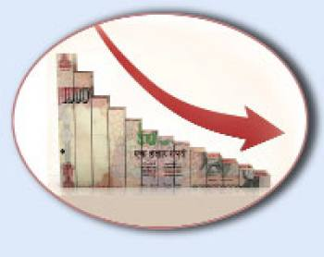
৩। সামাজিক ও সাম্প্রদায়িক বৈষম্য
৪। অর্থনৈতিক মন্দা
৫। ব্যবসা-বানিজ্য ক্রমাগত ক্ষয়ক্ষতি

Slide 17
অভিবাসনের সুফল ও কফুল
১। অর্থনৈতিক ফলাফলঃ- অর্থনৈতিক পরিবর্তনের জন্যই মানুষ অভিবাসনে আগ্রহী হয়। উৎস ও গন্তব্য স্থলে ভূমি ও সম্পত্তির শরিকানা,মজুরির হার, বেকারত্ব , জীবনযাত্রার মান, অর্থনৈতিক উৎপাদন ও উন্নয়ন ধারা প্রভূতির পরিবর্তন হতে পারে।
২। সামাজিক ফলাফলঃ- অভিবাসনের ফলে সামাজিক, আচার আচরনের আদান-প্রদান হয়। সামাজিক অনেক রীতিনীতি একদেশ থেকে অন্যদেশ স্থানান্তরিত হয়।

Slide 18
৩। জন বৈশিষ্ঠ্যগতঃ- অভিবাসনের ফলে উৎস স্থলে জনসংখ্যা কমে এবং গন্তব্য স্থলে মোট জনসংখ্যার পরিবর্তন হয়।

Slide 19
মূল্যায়ন
অভিবাসনের সুফল ও কুফল বলো।

Slide 20
বাড়ীর কাজ
তোমার এলাকায় যারা অভিগমন করেছে তার একটি তালিকা তৈরি করে কারন গুলো লিখ।

